Slide 1


Název projektu: | ZŠ Háj ve Slezsku – Modernizujeme školu
Číslo projektu: | CZ.1.07/1.4.00/21.3459
Oblast podpory: | Zlepšení podmínek pro vzdělávání na základních školách Vzdělávání pro konkurenceschopnost č. výzvy 21, prior. osa 7.1. Počáteční vzdělávání
Výuková oblast: | Člověk a jeho svět
Číslo materiálu: | VY_12_INOVACE_134
Ročník: | 1.
Sada: | Prvouka
Druh: | Prezentace
Autor: | Mgr. Alice Kořenková
Název: | Bezpečně na cestě do školy
Anotace: | Poznávání důležitých dopravních značek a barev semaforu
Datum vytvoření: | 28.08.2013
Datum ověření: | 16.09.2013

Slide 2
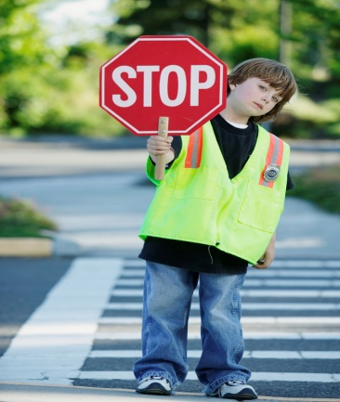
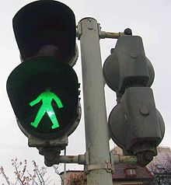
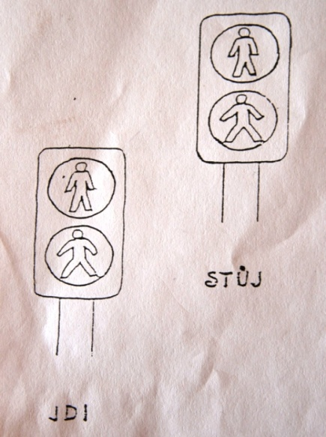
Bezpečně na cestě do školy
Vybarvi semafor pro chodce

Slide 3

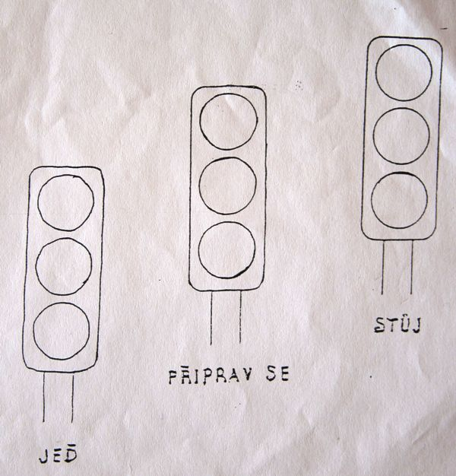
Bezpečně na cestě do školy
Vybarvi semafor pro řidiče

Slide 4
Bezpečně na cestě do školy - otázky
Jaké barvy mohou svítit na semaforu pro chodce a pro řidiče?
Na kterém místě se přechází silnice?
Co musíš udělat na přechodu pro chodce, než přejdeš silnici?
Jak vypadá značka přechod pro chodce?

Slide 5
Citace – 28.08.2013 – Obrazový materiál dostupný na:
http://cs.wikipedia.org/wiki/Sign%C3%A1ly_pro_chodce#mediaviewer/File:Zelen%C3%BD_pan%C3%A1%C4%8Dek_2.jpg
Klipart – www.office.microsoft.com
Ostatní materiály z vlastních zdrojů

